Slide 1
Indicadores de Precisión estadística para encuestas Avances

Slide 2
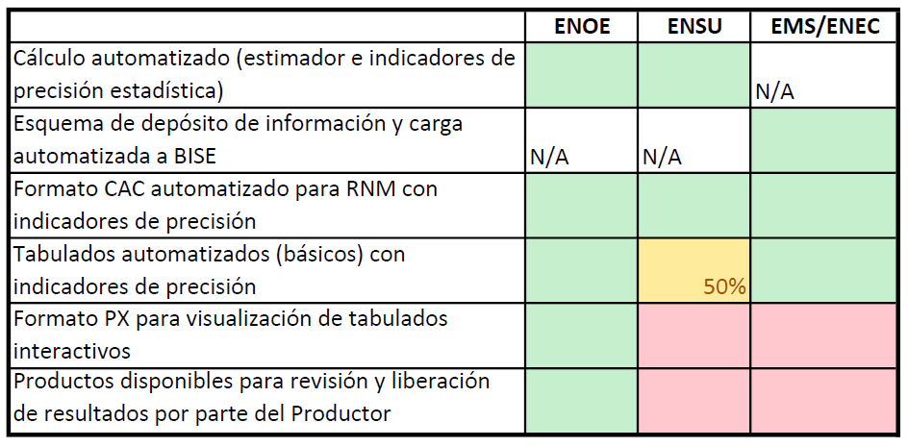
Avances en carga de datos (CGI)
Además, estamos por concluir la migración de BIE a BISE (en BD), faltando la fase de pruebas con los usuarios de BIE para uso de BISE.

Slide 3
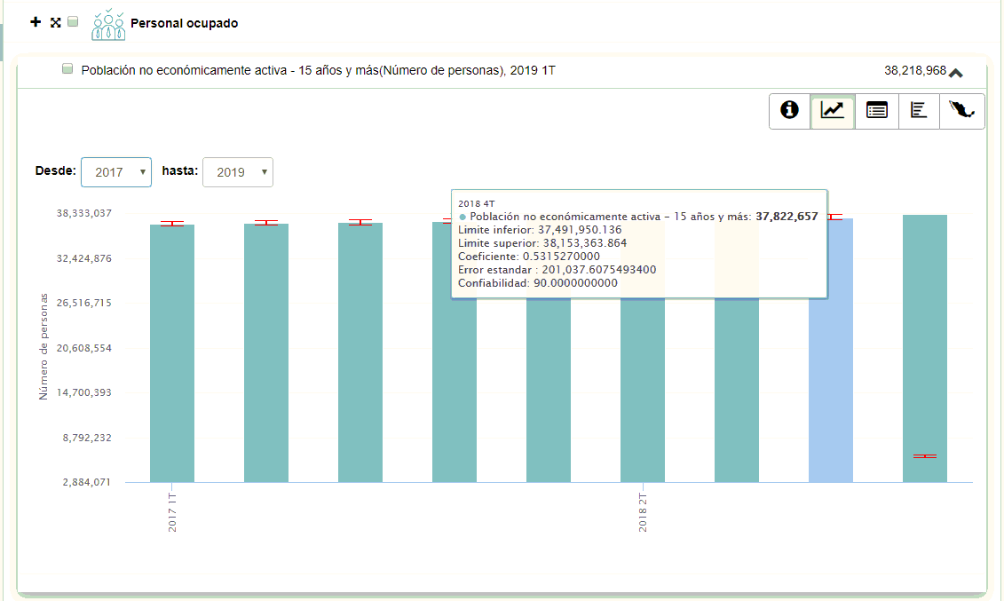
BISE (gráfica)
http://desarrollowww.inegi.org.mx/app/indicadores/?ind=6200032077
Avances en presentación (vista)

Slide 4
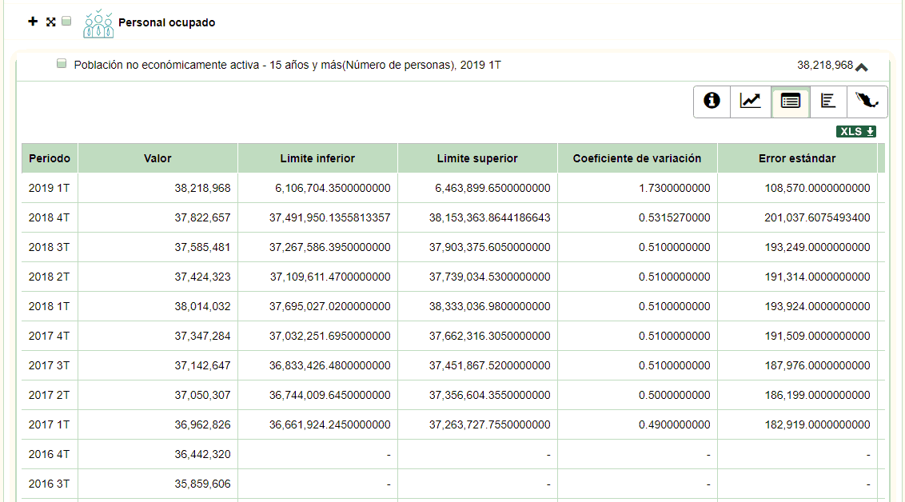
BISE (tabla)
http://desarrollowww.inegi.org.mx/app/indicadores/?ind=6200032077
Avances en presentación (vista)

Slide 5
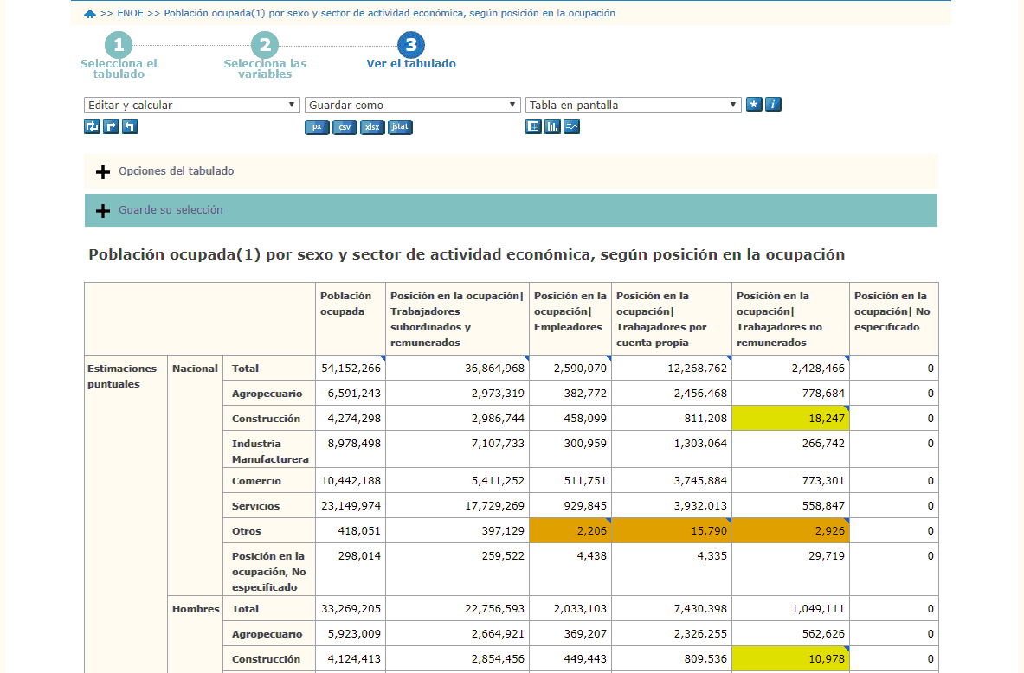
Vista programa (tabulados interactivos)
http://desarrollowww.inegi.org.mx/temas/empleo/#Tabulados, se incluyó como ejemplo el tabulado interactivo "Población ocupada por sexo y sector de actividad económica, según posición en la ocupación" con precisiones y colores, cuya información corresponde a la que el área de la ENOE tiene publicada actualmente en Excel
Avances en presentación (vista)

Slide 6
Siguientes pasos
Presentar a las áreas productoras las vistas para sus comentarios.
Integración de su retroalimentación.
Liberación en SASI de las vistas por parte de Unidades Productoras.
Visualización en producción.

